Slide 1
La spécification de la problématique
Université de M'sila
Faculté des Mathématiques et de l’Informatique
Département d’informatique
Spécialité: Master2
Préparé et présenté par
SAOUDI Lalia
2013-2014

Slide 2
Qu’est-ce qu’une problématique ? (1)
La rédaction de la problématique est la première étape de votre recherche.
Un problème de recherche est une question pour laquelle il n'existe actuellement aucune réponse valable ou pleinement satisfaisante.
Elle appelle un ensemble de questions partielles, qu’il faut se poser.
Elle ne débouche pas sur une réponse immédiate, ni sur une réponse limitée à « oui » ou « non ».
Elle doit mettre en jeu une argumentation. Elle incite à formuler des hypothèses. Le travail de recherche consiste à valider ou invalider ces hypothèses. »

Slide 3
Qu’est-ce qu’une problématique ? (2)
« C’est un ensemble constitué de questions qu'un chercheur se pose sur les objets ou phénomènes qu'il a choisi d'étudier et des réponses hypothétiques qu'il va mettre à l'épreuve d'une vérification méthodique. »

Slide 4
Un exemple :
C’est une question, dont la réponse est a priori immédiate (il suffit que je regarde ma montre ou que je demande à une personne dans la rue).
Cette question ne pose pas « problème »
Quelle heure est-il ?
Comment déterminer l'heure par la position du soleil en fonction du moment de l'année et de la latitude où se tient l'observateur ?
C’est une problématique : une question posant problème, et un cadre théorique dans lequel on recherche une solution

Slide 5
Une problématique bien formulée s’appuie donc sur :
UN VRAI PROBLÈME EST:
1) NON-RÉSOLU = FAILLE ou LACUNE
2) PERTINENT
3) SOLUBLE DE MANIÈRE SCIENTIFIQUE

Slide 6
Une problématique bien formulée s’appuie donc sur :
des questions (une question centrale, des questions partielles/ satellites)
un cadre théorique dans une certaine discipline (ensemble de connaissances de référence)
un problème à résoudre et une recherche de solutions (raisonner, argumenter, formuler des hypothèses et les valider ou non)

Slide 7
??? La PROBLEMATIQUE ???
Pourquoi la répartition de charge entre les serveurs web?
Comment calculer la charge d’un serveur web?
Comment équilibrer la charge entre les serveurs web?
Est ce que on peut améliorer le processus de répartition de charge ?

Slide 8
Pourquoi la répartition de charge entre les serveurs web?
Problématique non retenue car elle n’ouvre pas à une discussion ou un débat. En effet, il y a une réponse à cette question :
Accélérer le temps de réponse
Éviter les pbs d’étranglement
etc

Slide 9
Comment équilibrer la charge entre les serveurs web?
Problématique retenue car elle ouvre à une discussion ou un débat. En effet, il n’y a pas de réponse certaine à cette question :
Différents algorithmes sont proposés…mais sûrement avec d’autres conséquences.
La problématique ouvre donc à un débat. Il faut apporter des arguments, les confronter, trouver des études, modéliser avec des manips simples mais critiquables.

Slide 10
De l’idée de recherche au problème de recherche
Les sources d’idées:
L’expérience personnelle et l’observation
2. La littérature existante
3. Un problème réel :
Le folklore et les croyances populaires
Les critères de sélection:
Intérêt que suscite l’idée chez le chercheur: Le chercheur devra « vivre » avec son sujet de recherche de nombreux mois.
Disponibilité de l’information sur le sujet.
La pertinence sociale du sujet.
Le traitement antérieur du sujet

Slide 11
Présenter le problème de recherche
Un pb se définit comme quelque chose qui cause certaines difficultés, il correspond à l’écart entre l’état actuel des connaissances et ce qui est souhaité par la communauté scientifique

Slide 12
Présenter le problème de recherche
Manque de connaissance→ Situation souhaitée: mieux connaitre.
Contradiction entre des résultats de recherche→ Situation souhaitée: résoudre cette contradiction.
Difficultés affectant la validité des recherches déjà faites → Situation souhaitée: résoudre le pb de la validité

Slide 13
La formulation du problème
Le problème de recherche se formule par voie déductive. La formulation du problème a égard à la succession logique des éléments et aux relations entre ces derniers et les écrits auxquels on se réfère.
On présente le sujet d'étude,
on explique son importance,
on résume les données de fait et les théories appliquées dans le domaine
et on suggère une solution.

Slide 14
L'élaboration d'une argumentation
Argumenter, c'est convaincre le lecteur que la manière d'envisager le problème est pleinement justifié.
mettre en évidence les données du problème,
de fournir des explications,
de démontrer l'intérêt des faits observés,
de faire ressortir les relations existant entre des idées et des faits,
et de justifier la façon dont on aborde le problème de recherche.

Slide 15
Exemple:
Donner des chiffres sur la charge d’un serveur trop demandé.
Des serveurs en déni de service.
Le temps de réponse
etc

Slide 16
Types de questions et formulation
La manière de poser le problème varie suivant le type de question:
Au niveau descriptif, la question inclut un concept (quoi, quel, etc.), comme dans la question suivante : « Quelles sont les stratégies mises en œuvre pour la répartition de charge entre les serveurs web?»
La question de recherche peut avoir rapport à l'exploration ou à la vérification des relations entre des concepts
Dans la formulation du problème, le chercheur définit les concepts et envisage les relations qui peuvent les unir.

Slide 17
La question prédictive
La question prédictive se rapporter à la prédiction de relations causales, laquelle suppose la conduite d'une étude expérimentale.
Quels sont les effets... ? Quelle est l'efficacité... ?
exemple: « Quels sont les effets d'un programme de calcule de la charge sur l’efficacité d’une stratégie de répartition? »
La formulation du problème de recherche dans ce type d'étude est assez complexe, car il faut que les connaissances acquises en matière de vérification théorique des relations soient suffisamment solides .
On doit s'appuyer sur une théorie ou un modèle théorique pour expliquer comment et pourquoi la variable indépendante est censée produire tel effet.

Slide 18
Le plan de rédaction du problème
le chercheur trie les idées et les met en ordre ; il élabore le plan du texte. Celui-ci comporte trois parties : l'introduction, le développement (ou corps de la composition) et la conclusion.
Dans le plan de rédaction, on place chacun des éléments du problème dans la partie du texte qui convient le plus.
Ainsi, l'énoncé du sujet d'étude fait partie de l'introduction.
La description des données du problème et la justification au point de vue empirique et théorique ont leur place désignée dans le développement ;
La conclusion résume les principaux points traités dans le texte et propose une solution au problème.

Slide 19
Le plan de rédaction du problème
Partie 1 -- »Introduction
Partie 2 -- »Développement
Partie 3 --»Conclusion

Slide 20
1.L'introduction
L'introduction informe le lecteur sur le contenu du texte. L'auteur place le sujet d'étude dans son contexte, souligne son importance et précise les raisons qui militent en faveur de l'étude du problème.

Slide 21
1. Premier élément : l'exposé du sujet d'étude
On présente d'abord le sujet d'étude.
Les premières phrases sont déterminantes, car il importe de capter l'attention du lecteur et de le convaincre que le problème traité est important et qu'il vaut la peine de l'examiner.
Par exemple, si on veut étudier un problème relatif à la répartition de charge, il convient de renseigner brièvement le lecteur pourquoi cette question mérite d'être étudiée.

Slide 22
1. Introduction: Questions Clés
Quel est le problème à étudier?
Quelle est l'origine de ce problème ?
Quels sont les faits observés ?
Comment les décrire ?
Pourquoi est-il important d'étudier ce problème ?

Slide 23
2.Le développement
Le développement à son tour, se divise en deux parties :
2.1 - L'état de la question ou « Ce que l'on sait » du thème de votre choix.
2.2 - La formulation du problème de recherche ou « Ce que l'on veut savoir ».

Slide 24
2.a: L'état de la question ou « Ce que l'on sait »
l s'agit ici de présenter ce que l'on sait en commençant par :
1- définir/décrire le phénomène à l'étude (définitions du concept, variantes ou types du phénomène).
2- Expliquer ensuite ce phénomène en présentant ses causes.
3- Vous devez également appuyer ces théories sur des faits ou des résultats qui proviennent de recherches scientifiques; si possible, fournir des résultats .
Le dernier paragraphe de l'état de la question se nomme le paragraphe de transition ou «fameux paragraphe».

Slide 25
paragraphe de transition
ce paragraphe a pour fonction d'opérer une transition cohérente entre les deux parties distinctes du développement de votre problématique : l'état de la question et la formulation du problème; autrement dit entre «ce que l'on sait» et «ce que l'on veut savoir».

Slide 26
Introduction
Partie 2.1 -- »État de la question = définir, expliquer, appuyer
État de la question : le paragraphe de transition
Partie 2.2 -- »Formulation du problème
Conclusion

Slide 27
2.B : - La formulation du problème de recherche ou « Ce que l'on veut savoir »
la formulation de ce problème contient trois éléments : 1- Dans un premier paragraphe, il s'agit ici de relever une faille ou une lacune dans les connaissances actuelles; c'est «ce qu'on ne sait pas». Cette lacune ou ce manque de connaissance doit être logiquement relié au connaissance de votre thème, et plus particulièrement au paragraphe précédent.
2- Il faut ensuite montrer au lecteur en quoi il est pertinent de résoudre ce problème.
3- À la fin du paragraphe, il faut transformer ce problème en question de recherche, ou «ce que l'on veut savoir ».

Slide 28
3. La conclusion
La conclusion résume les principales étapes suivies et définit la solution de recherche proposée pour étudier le problème. Elle donne un aperçu des réponses aux questions posées et elle laisse entrevoir si les hypothèses formulées seront confirmées ou réfutées.

Slide 29
3.a: Formuler une hypothèse ou un objectif
Une hypothèse est une affirmation qui répond provisoirement à une question de recherche, c'est « ce que l'on croit savoir ».
On dit provisoire car le but d'une recherche est justement de vérifier si cette affirmation est vraie ou fausse.
On s'attache à fournir au lecteur un aperçu global des résultats prévus.
Exemple: la technique proposée de répartition de charge doit améliorer le temps de réponse.
L'objectif est un énoncé plus général que l'hypothèse, qui vise simplement à montrer la relation entre deux phénomènes, peu importe sa direction.
Exemple: L'objectif de cette recherche consiste à vérifier l'effet de notre technique de répartition sur le temps de réponses des serveurs
Que faut-il faire comme étude pour améliorer la situation décrite ?
Quelles sont les actions à accomplir ?
Quels sont les comportements ou les habitudes à modifier ?
Quels sont les résultats possibles de la mise en œuvre de la solution proposée ?
En quoi l'étude en question s'impose-t-elle ?

Slide 30
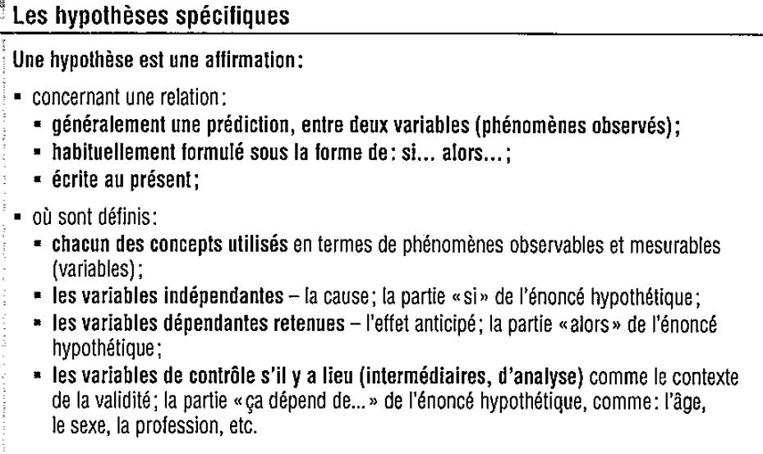
3.a: Formuler une hypothèse ou un objectif

Slide 31
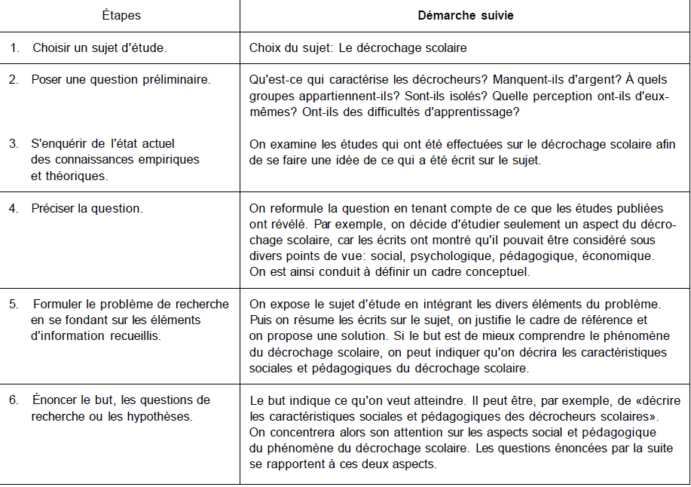
Un bref résumé

